Slide 1
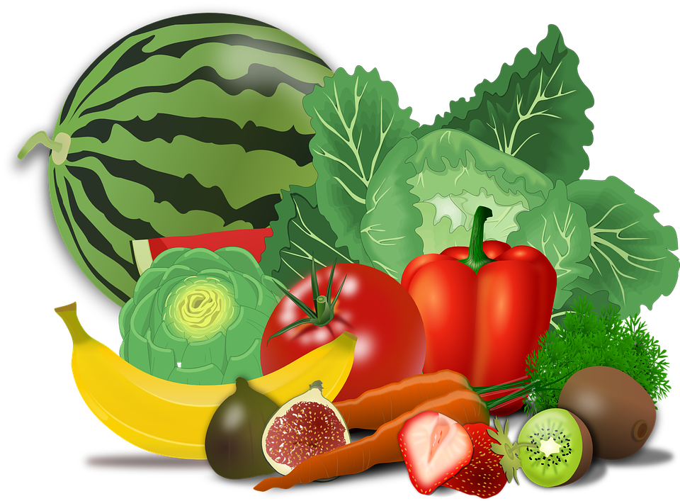
Frukt og grønnsaker

Slide 2

eit eple

Slide 3

ei pære

Slide 4

ein banan

Slide 5

ein appelsin

Slide 6

ein klementin

Slide 7
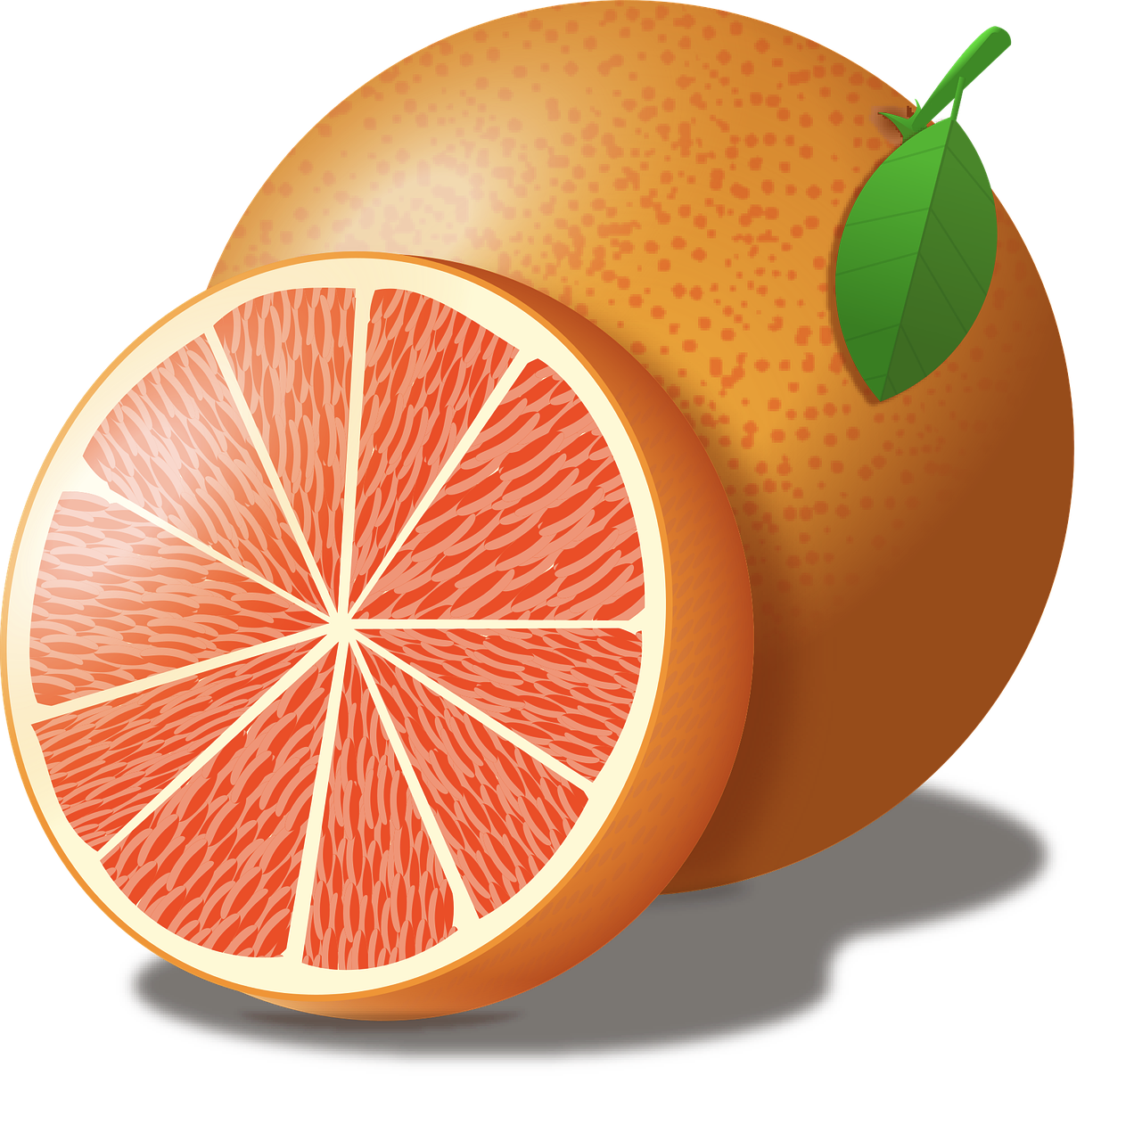
ei grapefrukt

Slide 8
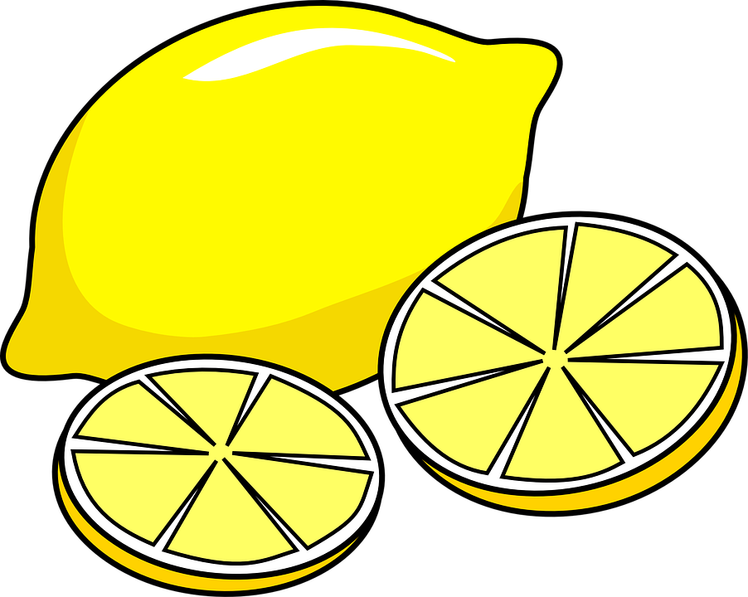
ein sitron

Slide 9
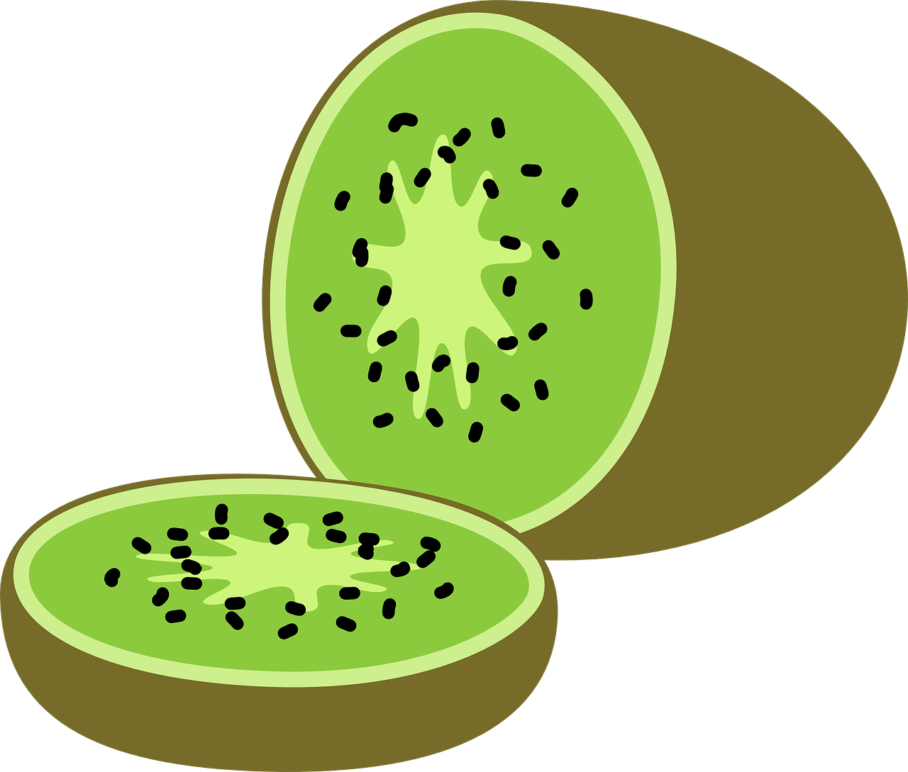
ein kiwi

Slide 10
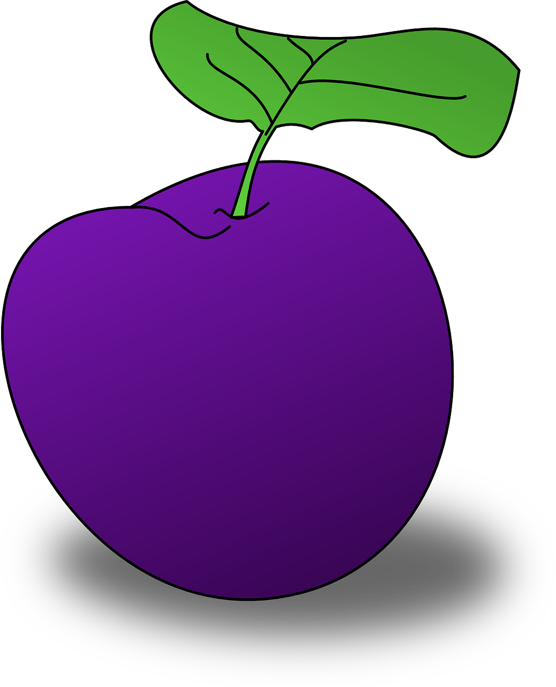
ei plomme

Slide 11

ein melon

Slide 12

ei drue

Slide 13

ein ananas

Slide 14
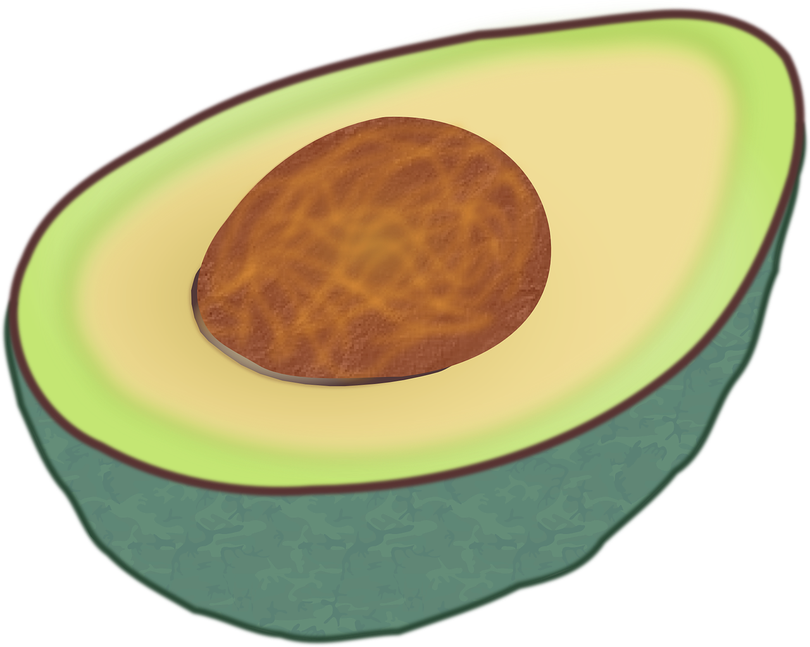
ein avokado

Slide 15

ein mango

Slide 16

ein agurk

Slide 17
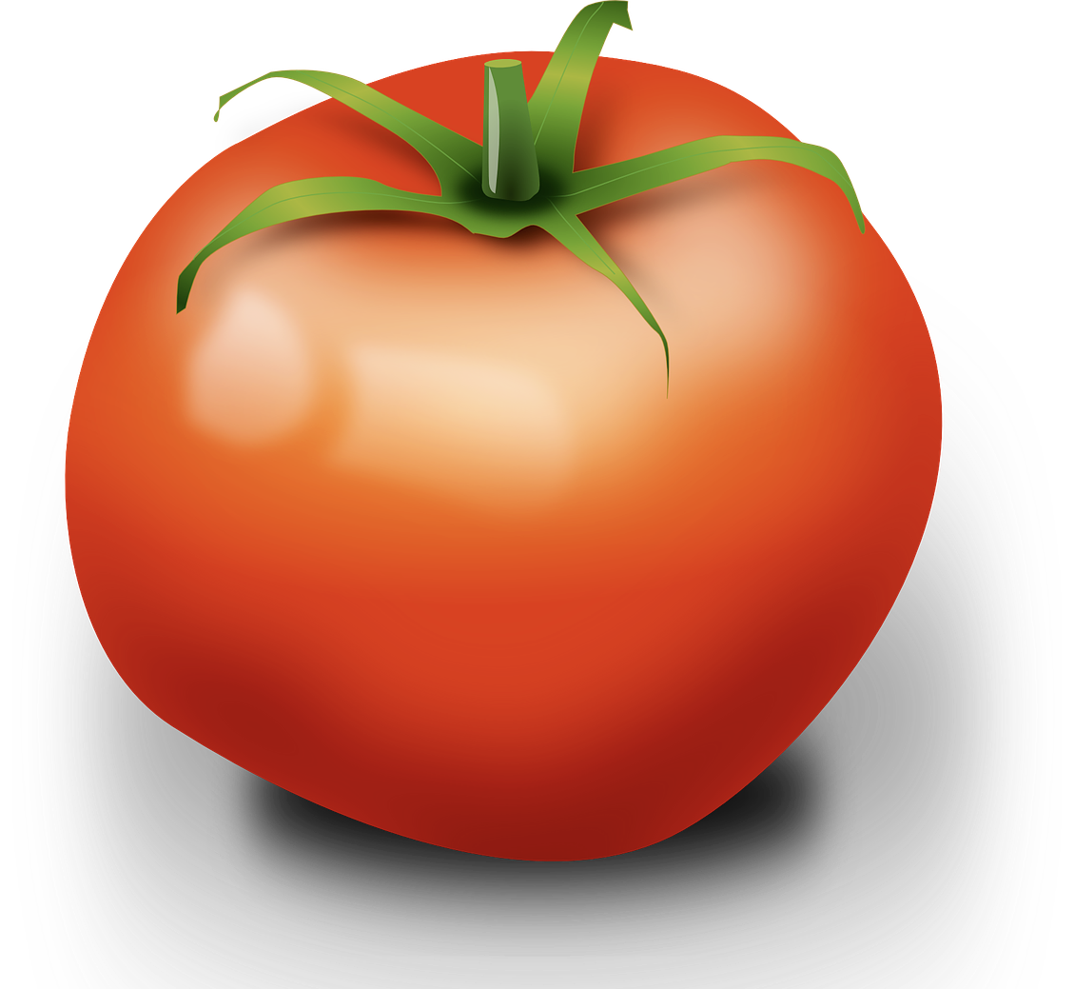
ein tomat

Slide 18

ein paprika

Slide 19

ein chili

Slide 20

ein lauk

Slide 21
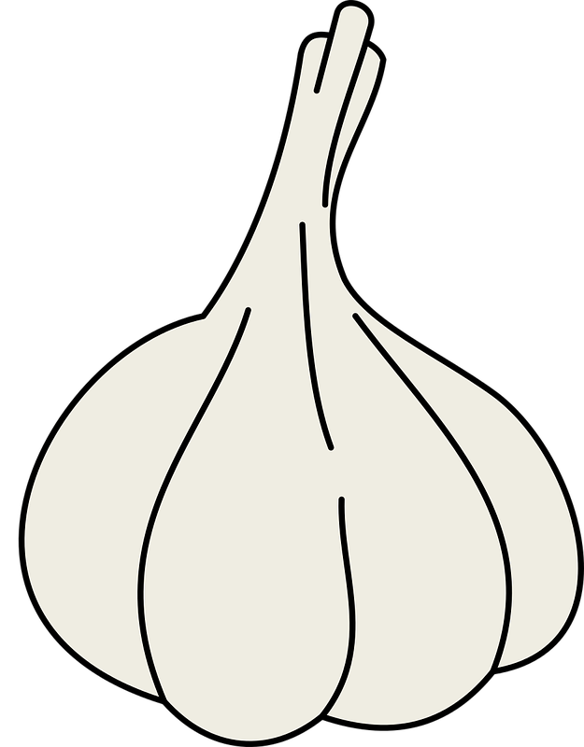
ein kvitlauk

Slide 22

ein ingefær

Slide 23

ei gulrot

Slide 24

ein kål

Slide 25

ein blomkål

Slide 26
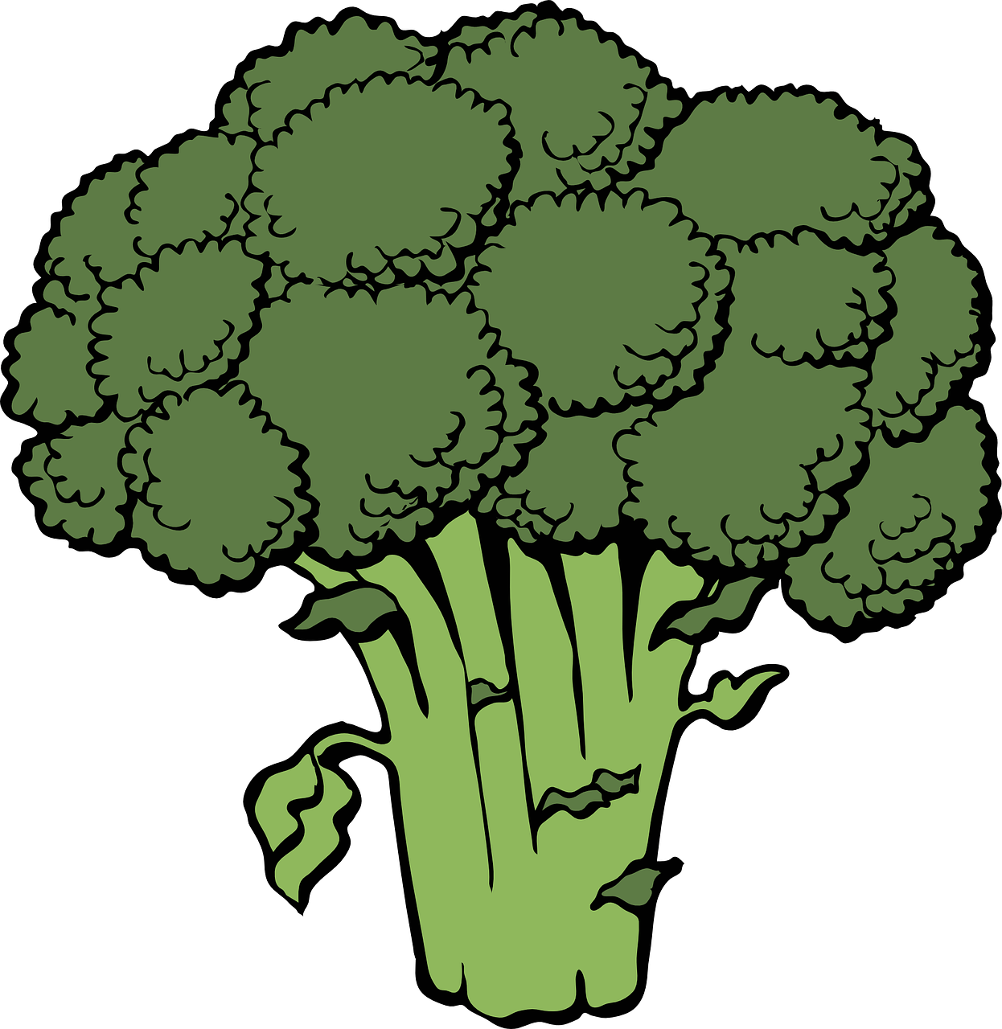
ein brokkoli

Slide 27

ein reddik

Slide 28

ei sukkerert

Slide 29
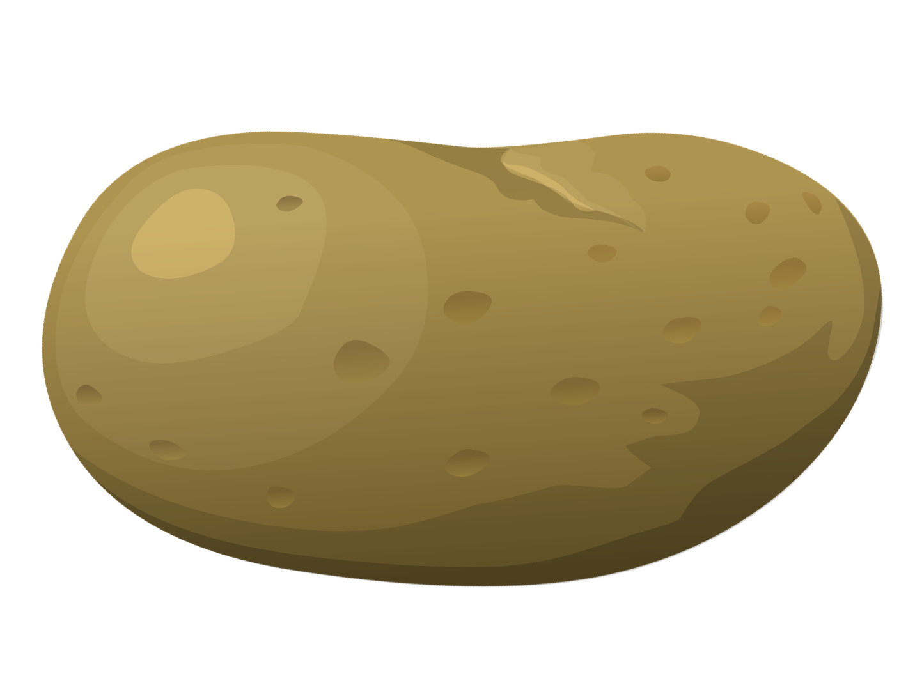
ei/ein potet

Slide 30
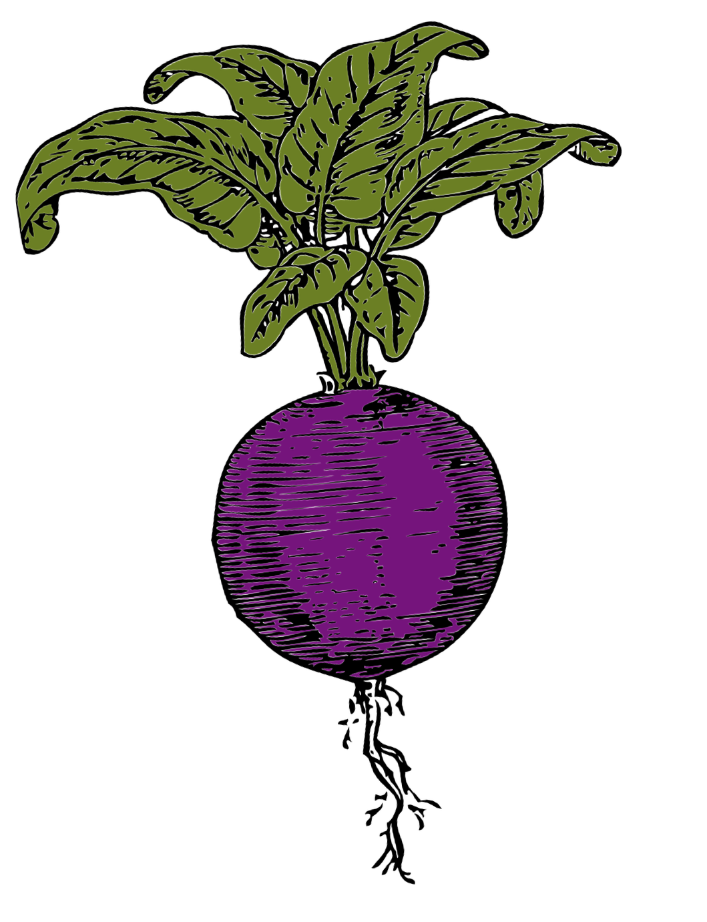
ei/ein rødbete

Slide 31

ein salat

Slide 32

ein aubergine

Slide 33
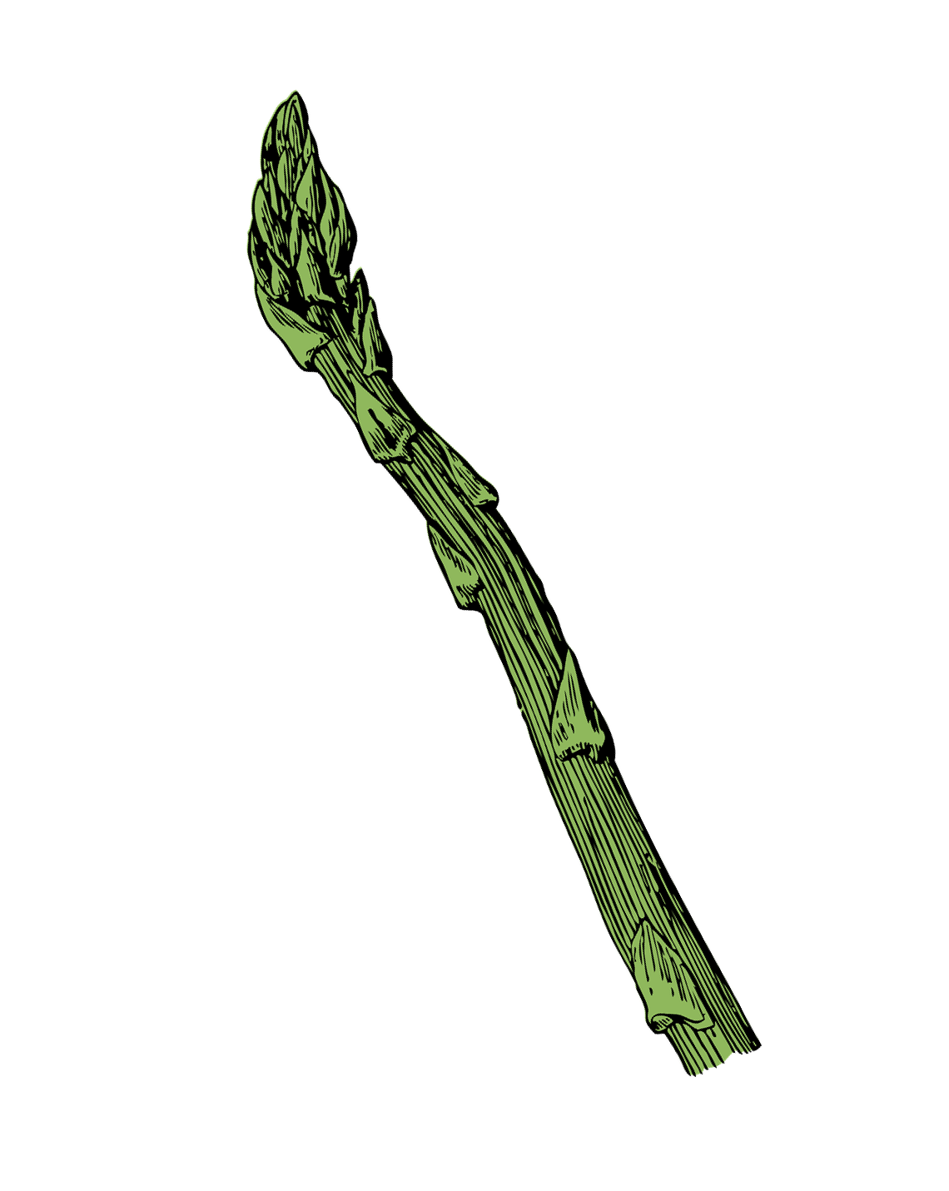
ein asparges

